Slide 1
Application pour pilotage DMX/MIDI
Agathe Chirier
Audrey Coron
Sapna Hassanaly
Simon Kouba
28/03/2022

Slide 2
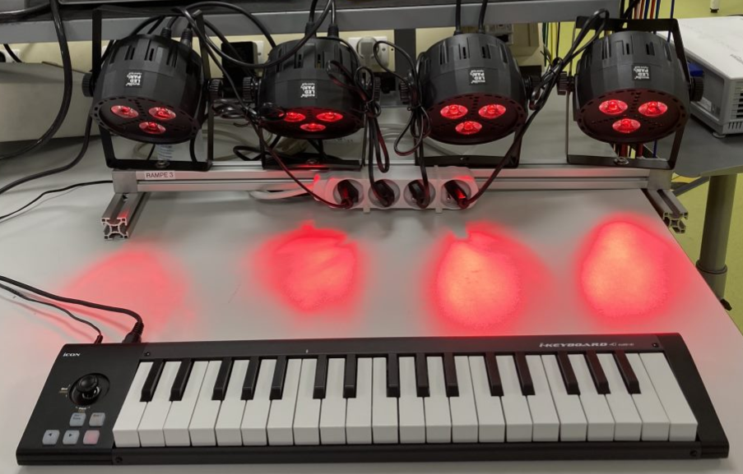
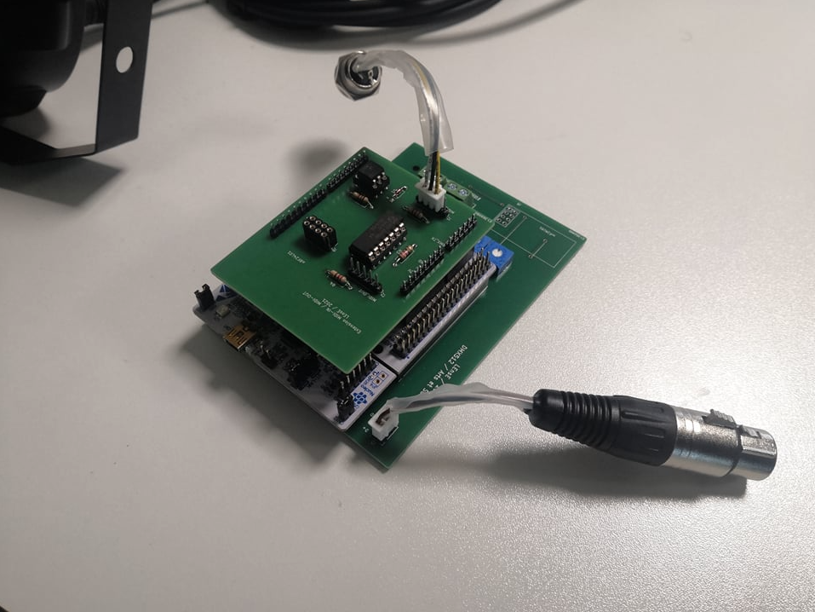
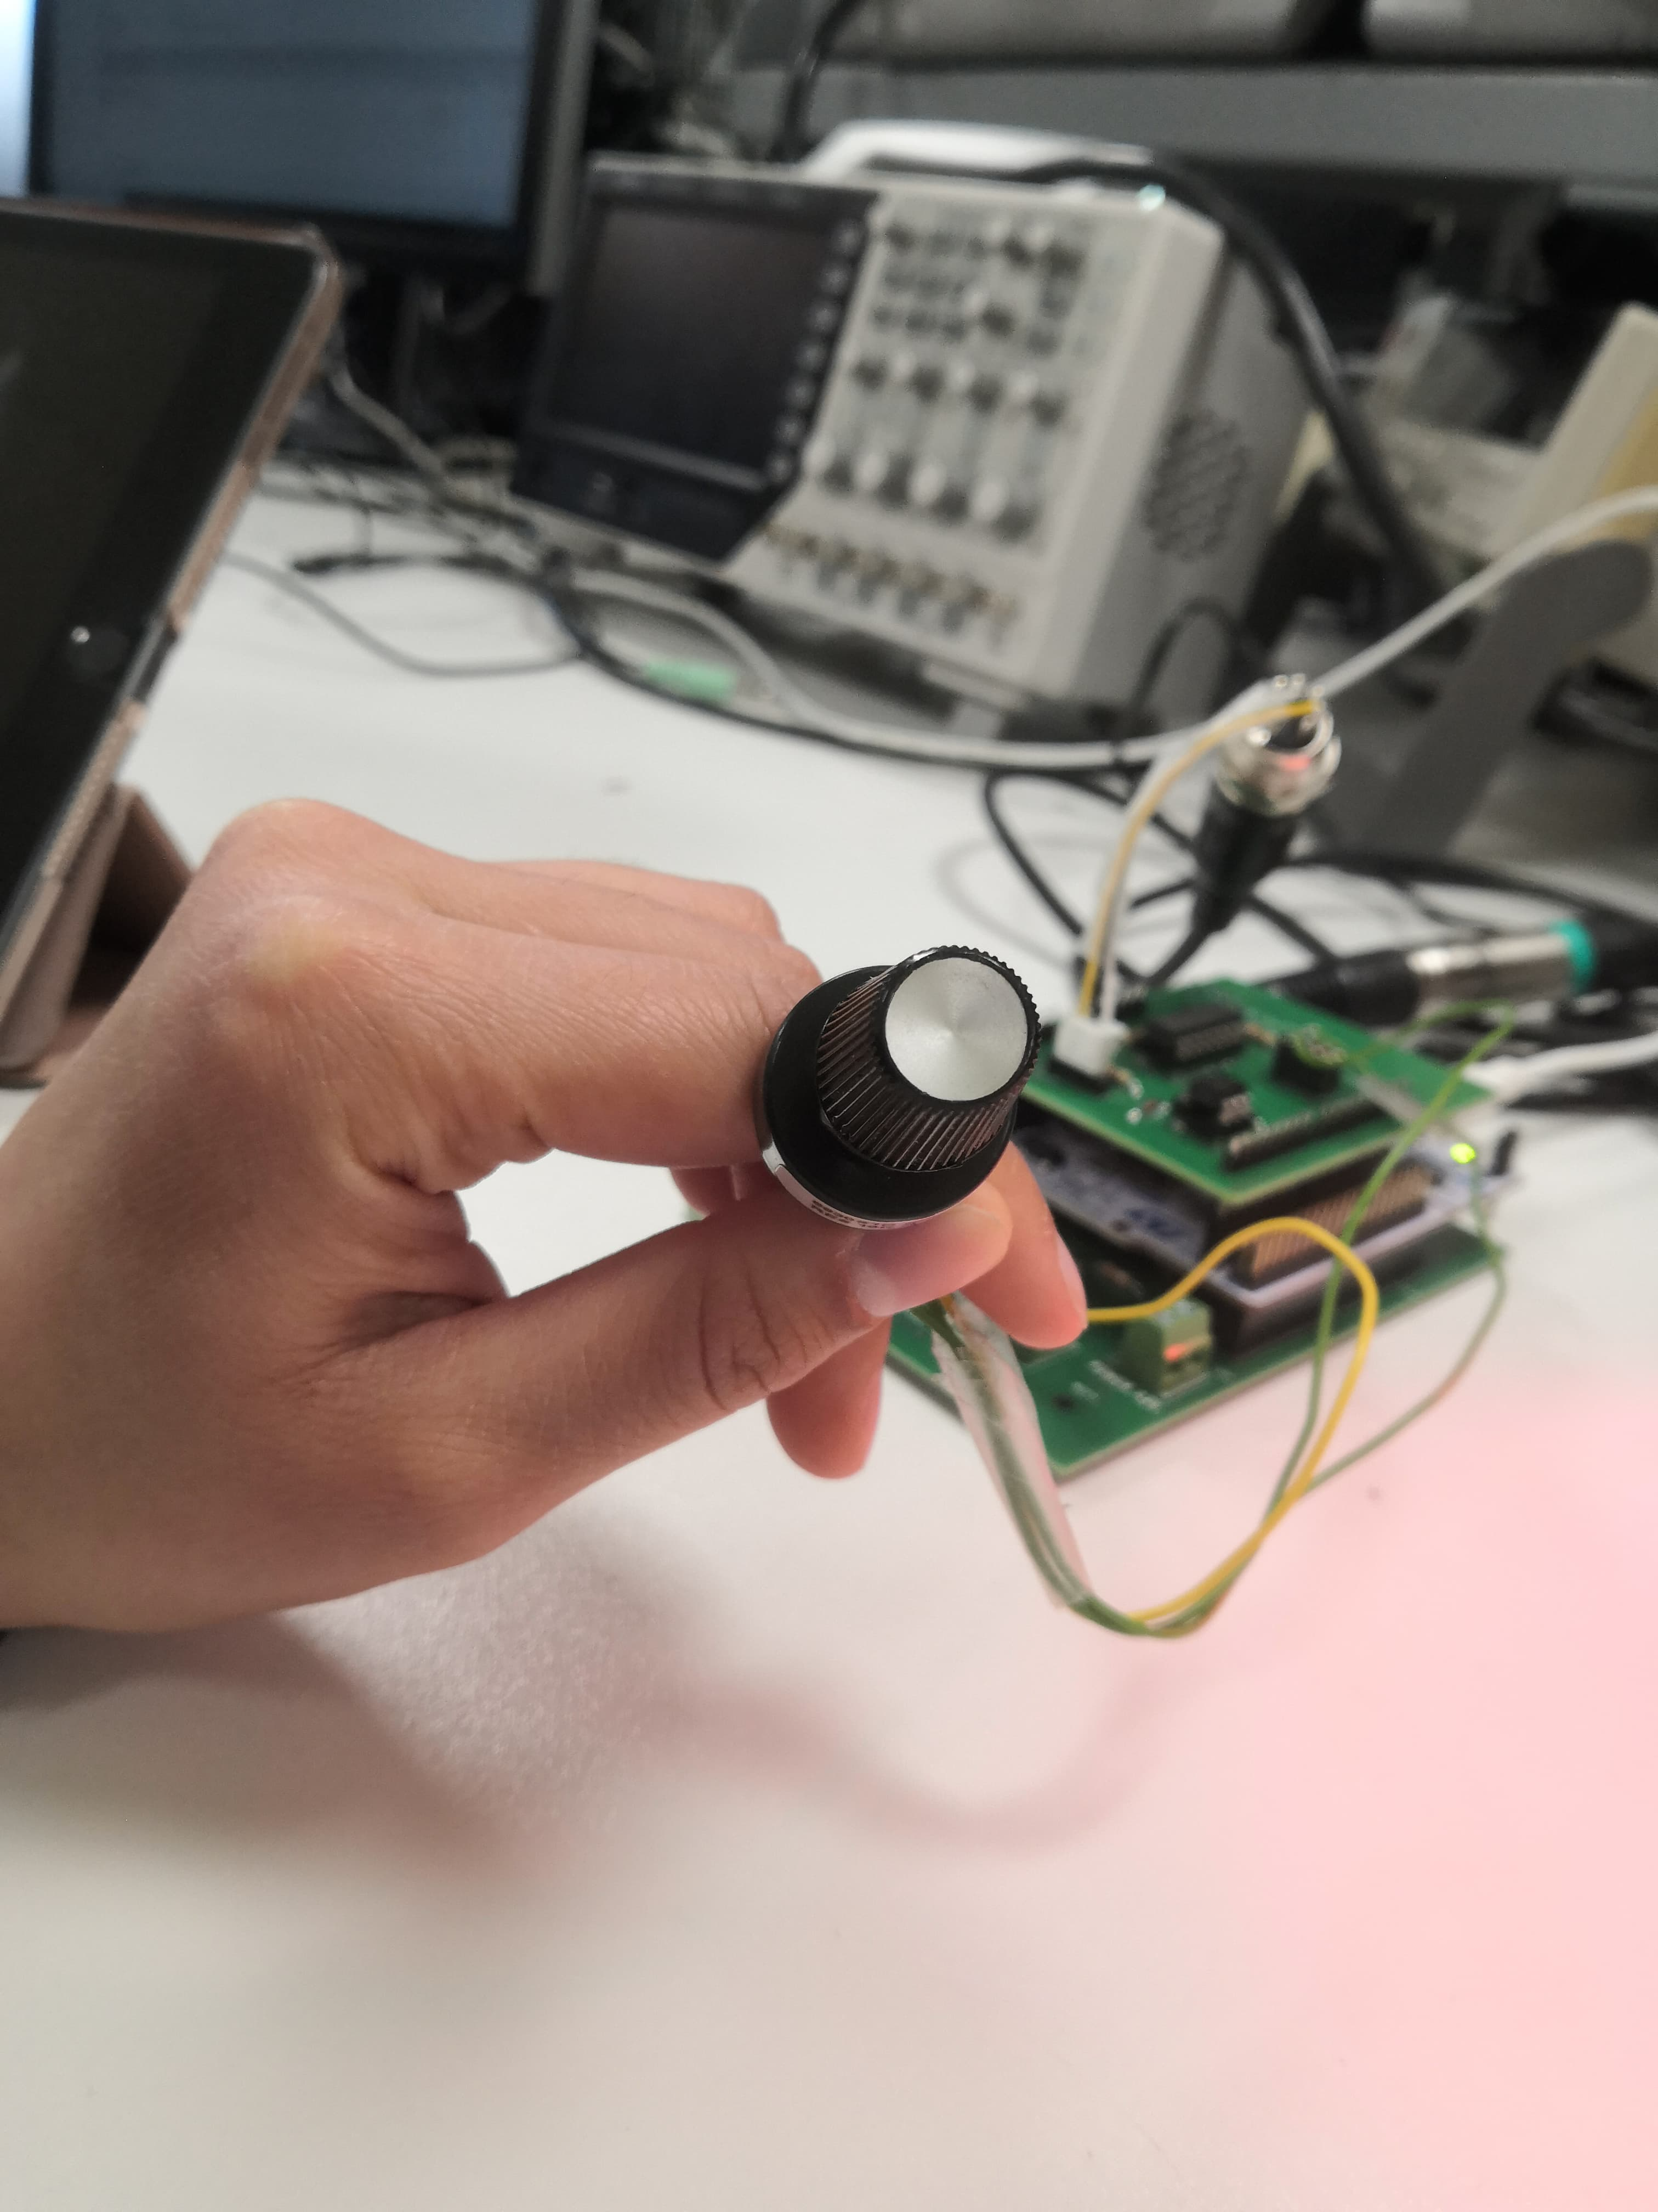
Introduction
Objectif : Piloter 16 projecteurs lumineux en fonction de la musique jouée selon 3 modes :
Mode Scriabin : une note MIDI correspond à une couleur
Mode Contrôleur MIDI : chaque note est programmée pour afficher un motif particulier
Mode Séquenceur : une séquence de 16 motifs pourra être lancée, avec un réglage de la vitesse d’itération
Matériel à disposition :
Un clavier
Une carte Nucléo et ses modules préinstallés
Des projecteurs
Un potentiomètre
Problématique : Comment concevoir une interface MIDI/DMX pour s’affranchir d’un ordinateur ?

Slide 3
Équipe et compétences
Compétences globales en programmation (Python, C)
Compétences en électronique (pilotage de LED RVB, asservissement, carte Nucléo)
Bon esprit d’équipe
Membres de l’équipe | Compétences
Agathe CHIRIER | Compétences rédactionnelles (livrables, mise en forme du code,…), esprit de synthèse
Audrey CORON | Bonnes compétences en manipulations expérimentales, persévérance face au problème, curiosité
Sapna HASSANALY | Prise d’initiatives, esprit critique, vision globale des projets et bon leadership
Simon KOUBA | Création de motifs (pour les projecteurs), bonnes compétences en programmation

Slide 4
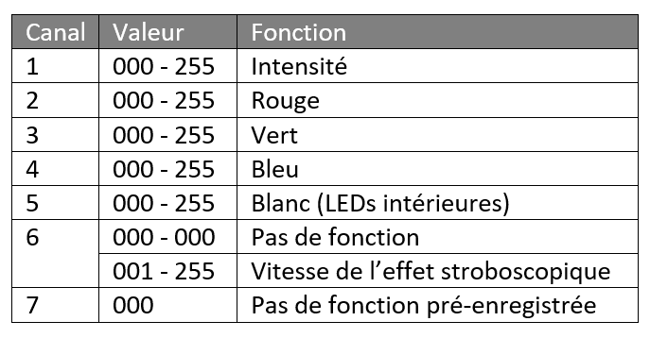
Solution technique
7 canaux / projecteur
Potentiomètre
Agit sur
Commande
Piano
(MIDI)
Signal MIDI
Carte Nucléo
Liaison DMX
Projecteur 1
Projecteur 2
Pilote
Application de programmation (MBED)
Projecteur 3
Permet de lire
Projecteur 4

Slide 5
Organisation et planning
Gestion de projets : logiciel Teams, journal de bord
Organisation :
Dans un premier temps, séparation du travail en deux équipes pour coder l’entrée et la sortie selon un mode.
Dans un second temps, séparation du travail en deux équipes pour la création des modes
Journal de bord :
Phase 2 | Séance 3 (24/01/22) | Réponse à l’appel d’offres
Phase 3 | Séance 4 (07/02/22) | Implémentation du code permettant de lire l’entrée MIDI et d’envoyer des informations vers la sortie DMX Mise en place du mode 1 Début de mise en place du mode 2.
 | Séance 5 (28/02/22) | Choix d’une partie des motifs du mode 2 Début de mise en place du mode 3.
 | Séance 6 (07/03/22) | Finalisation des modes 2 et 3 Implémentation, à l’aide d’un potentiomètre, d’un code unique permettant de passer d’un mode à l’autre en s’émancipant de l’ordinateur Présentation de l’état d’avancement du projet (5 minutes).
 | Séance 7 (21/03/22) | Correction des derniers bugs liés au mode 3 Finalisation du code Préparation des livrables.
Phase 4 | Séance 8 (28/03/22) | Démonstration et présentation du prototype.
Phase 5 | Séance 9 (04/04/22) | Finalisation du prototype.

Slide 6
Validation du cahier des charges
Lecture de la note MIDI
Configuration des adresses des projecteurs
Configuration des différents canaux (Intensité, RVB, W …)
Emancipation de l'ordinateur
Transfert du programme sur la carte Nucléo
Code unique pour les trois modes
Utilisation d'un potentiomètre permettant le changement de mode
Création de motifs/scènes pour chaque note:
Pilotage indépendant pour chaque projecteur :
Couleurs
Intensité
Effet stroboscopique
Mode Scriabin: Une note MIDI correspond à une couleur
Mode Contrôleur MIDI : chaque note est programmée pour afficher un motif particulier
Fonctionnement du mode séquenceur:
Séquence de 16 motifs consécutifs avec réglage de vitesse
Obtention d'un prototype fonctionnel

Slide 7
Difficultés rencontrées, améliorations et contraintes
Configuration des projecteurs :
Trouver la bonne adresse des projecteurs (au dos)
Définition des canaux :
Chaque canal correspond à une fonction
Numérotation particulière sur Mbed ( origine à 0 modulo le numéro du projecteur)
Contrainte: l'adresse de chaque projecteur doit être définie au préalable et est non modifiable
Mode 1 :
Eviter les changements de couleurs non désirés (lors de lâcher de la touche) en prenant en compte la vélocité
Mode 3 :
Changer de mode de vitesse au milieu d'une séquence
Répétition infinie des motifs
Amélioration : choisir plus facilement les motifs à l'aide d'une interface par exemple

Slide 8
Merci pour votre attention !

